Slide 1
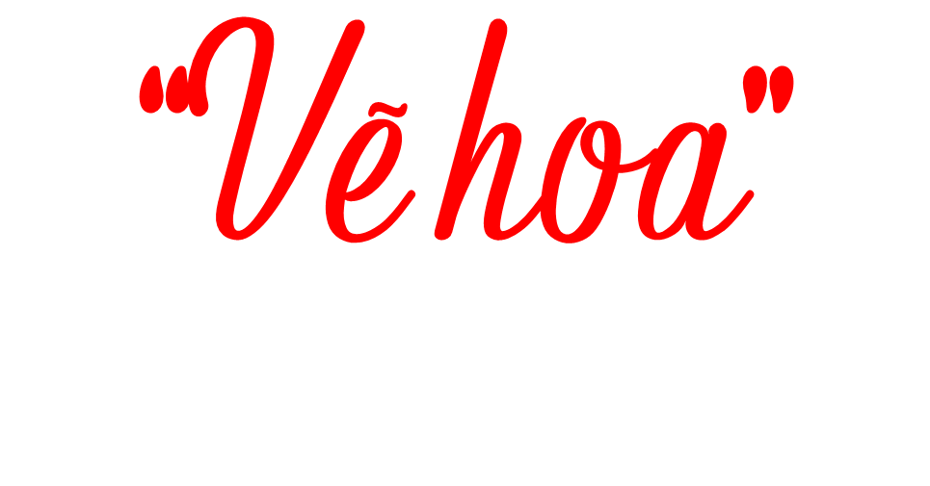
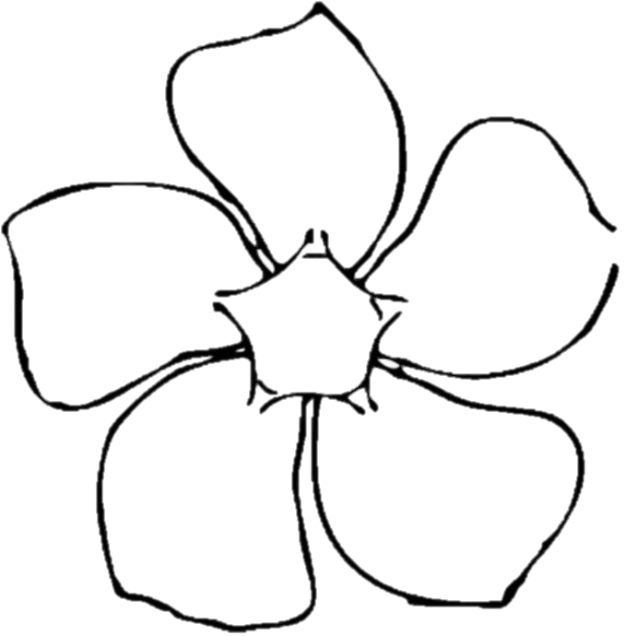
Luật chơi:
- Cho 11 từ sau: nam, một vài, trung học, bước thấp bước cao, vun vút, thình thịch, vời vợi, chót vót, vô cùng, ngữ văn, xào xạc….
- Hãy chọn các từ trong số 11 từ cho trước để điền vào cánh hoa, sao cho từ đó kết hợp được với từ cho trước ở nhụy hoa để tạo thành một cụm từ hợp lí về ý nghĩa.
Học sinh
Chạy
Cao

Slide 2
Học sinh
Chạy
Cao
Học sinh: nam, một vài, trung học.
Chạy: bước thấp bước cao, vun vút, thình thịch.
Cao: vời vợi, chót vót, vô cùng

Slide 3
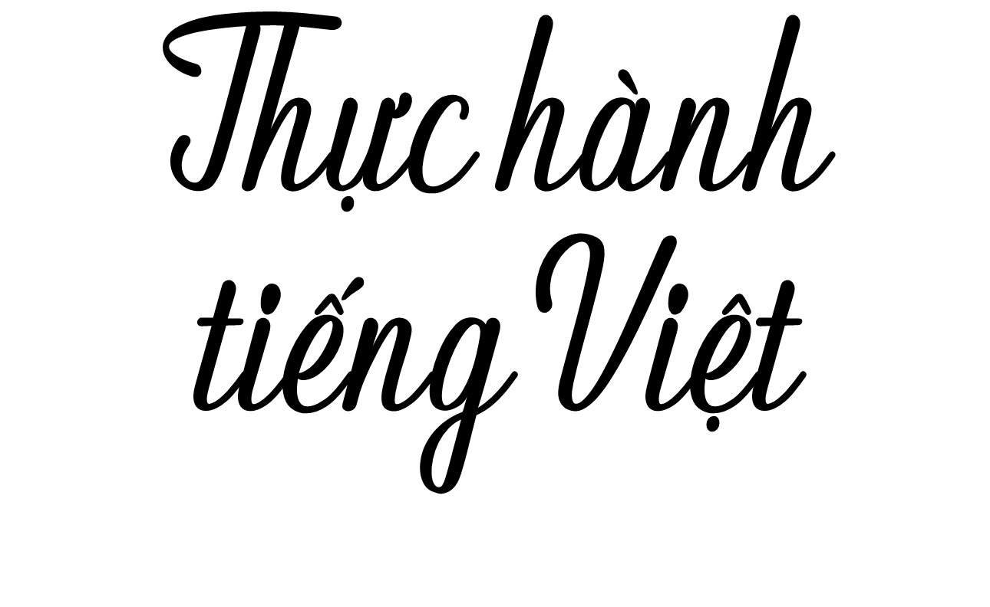
Notes:
Giáo án của Thảo Nguyên 0979818956

Slide 4
Notes:
Giáo án của Thảo Nguyên 0979818956

Slide 5
1. Nhận biết tác dụng của việc mở rộng thành phần chính của câu bằng cụm từ
(a) Tuyết/ rơi.
(b) Tuyết trắng/ rơi đầy đường.
CN
VN
MÀU SẮC
MỨC ĐỘ
ĐỊA ĐIỂM
CN
VN
Notes:
Giáo án của Thảo Nguyên 0979818956

Slide 6
1. Nhận biết tác dụng của việc mở rộng thành phần chính của câu bằng cụm từ
VD | Chủ ngữ | Vị ngữ | Cấu tạo | Ý nghĩa
a | Tuyết | rơi | một từ | tuyết trắng cụ thể hơn tuyết vì có thêm thông tin về đặc điểm màu sắc của tuyết
b | Tuyết trắng | rơi đầy đường | một cụm từ | rơi đầy đường cụ thể hơn rơi vì có thông tin về mức độ đặc điểm của tuyết
- Thành phần chính của câu có thể là một từ, hoặc một cụm từ.
- Dùng cụm từ làm thành phần chính của câu cung cấp được nhiều thông tin hơn cho người đọc, người nghe.
Notes:
Giáo án của Thảo Nguyên 0979818956

Slide 7
2. Nhận biết cụm danh từ
Số lượng
DT trung tâm
a. Tất cả các ngọn nến bay lên, bay lên mãi rồi biến thành những ngôi sao trên trời.
b. Tất cả những học sinh chăm chỉ đều được cô giáo khen ngợi.
Số lượng
DT trung tâm
Địa điểm
DT trung tâm
Từ chỉ đặc điểm
Số lượng
Notes:
Giáo án của Thảo Nguyên 0979818956

Slide 8
2. Nhận biết cụm danh từ
- Phần đứng trước danh từ trung tâm: Tất cả, những, một... thể hiện số lượng sự vật mà danh từ trung tâm thể hiện. Gọi là phần phụ trước.
- Phần đứng sau danh từ trung tâm: trên trời, chăm chỉ nêu vị trí của sự vật trong không gian thời gian, đặc điểm của sự vật... mà danh từ trung tâm thể hiện. Gọi là phần phụ sau.
Notes:
Giáo án của Thảo Nguyên 0979818956

Slide 9
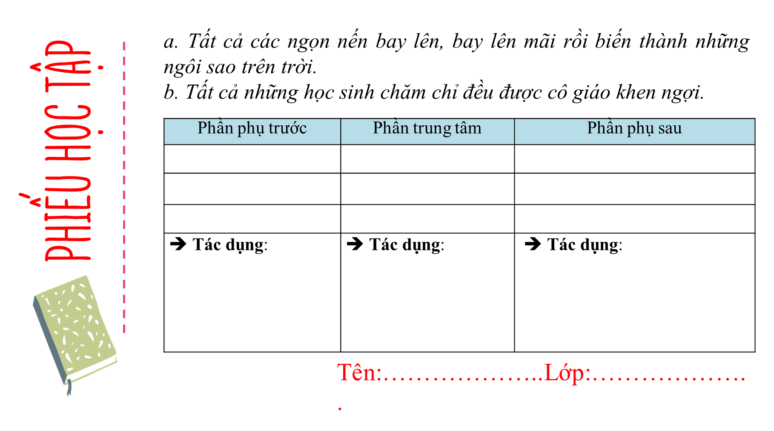
Notes:
Giáo án của Thảo Nguyên 0979818956

Slide 10
Phần phụ trước | Phần trung tâm | Phần phụ sau
Tất cả các | ngọn nến
những | ngôi sao | trên trời
Tất cả những | học sinh | chăm chỉ
➔ Tác dụng: thể hiện số lượng sự vật mà danh từ trung tâm thể hiện | ➔ Tác dụng: danh từ trung tâm | ➔ Tác dụng: nêu vị trí của sự vật trong không gian thời gian, đặc điểm của sự vật... mà danh từ trung tâm thể hiện
Notes:
Giáo án của Thảo Nguyên 0979818956

Slide 11
2. Nhận biết cụm danh từ
Khái niệm: Cụm danh từ là một tổ hợp từ do một danh từ trung tâm và một sô từ ngữ khác phụ thuộc nó tạo thành.
Cấu tạo đầy đủ của một cụm danh từ gồm 3 phần. Phần phụ trước, phần danh từ trung tâm, phần phụ sau.
Các từ đứng trước danh từ trung tâm thường thể hiện số lượng sự vật mà danh từ trung tâm thể hiện: Ví dụ: các, những, một, tất cả...
Các từ đứng sau danh từ trung tâm thường nêu đặc điểm của sự vật, xác định vị trí của sự vật trong không thời gian.
Notes:
Giáo án của Thảo Nguyên 0979818956

Slide 12
Notes:
Giáo án của Thảo Nguyên 0979818956

Slide 13
Cụm danh từ | Phần phụ trước | Phần trung tâm | Phần phụ sau
Khách qua đường
Khách
Qua đường
Lời chào hàng của em
Chào hàng của em
Lời
Tất cả các ngọn nến
Tất cả
Ngọn nến
Những ngôi sao trên trời
Những
Ngôi sao
Trên trời
Notes:
Giáo án của Thảo Nguyên 0979818956

Slide 14
Cụm danh từ:
- hai chiếc xe ngựa
- chiếc tạp dề cũ kĩ của em
- bà nội hiền hậu của em
- một góc tường
- hai ngôi nhà
Ba cụm danh từ khác:
- những ngôi nhà ấy
- ngôi nhà xinh xắn kia
- ngôi nhà của chúng tôi
hai ngôi nhà
Số lượng
DT trung tâm
Notes:
Giáo án của Thảo Nguyên 0979818956

Slide 15
a, - Em bé vẫn lang thang trên đường
- Em bé đáng thương, bụng đói rét vẫn lang thang trên đường.
b, - Em gái đang dò dẫm trong đêm tối
- Một em gái nhỏ đầu trần, chân đi đất, đang dò dẫm trong đêm tối
CN là danh từ
CN là cụm danh từ
CN là danh từ
CN là cụm danh từ
Notes:
Giáo án của Thảo Nguyên 0979818956

Slide 16
Chủ ngữ là cụm danh từ giúp câu cung cấp thông tin nhiều hơn chủ ngữ là danh từ. Bổ sung thêm thông tin về:
+ ý nghĩa về số lượng (một)
+ đặc điểm rất tội nghiệp, nhỏ bé, đáng thương của em bé (đáng thương, bụng đói rét; nhỏ, đầu trần, chân đi đất)
Tác dụng của việc dùng cụm từ làm thành phần chính của câu:
Câu văn còn thấy rõ thái độ thương cảm, xót xa của người kể chuyện với cảnh ngộ đáng thương, khốn khổ của cô bé bán diêm.
Notes:
Giáo án của Thảo Nguyên 0979818956

Slide 17
Cụm danh từ:
Gió vẫn thổi rít vào trong nhà.
b. Lửa tỏa ra hơi nóng dịu dàng
Gió
Gió lạnh
Từng cơn gió lạnh
Những cơn gió mùa đông
Gió mùa đông
Ngọn lửa
Lửa trong lò
Ngọn lửa hồng
Một vài đốm lửa
Lửa
Notes:
Giáo án của Thảo Nguyên 0979818956

Slide 18
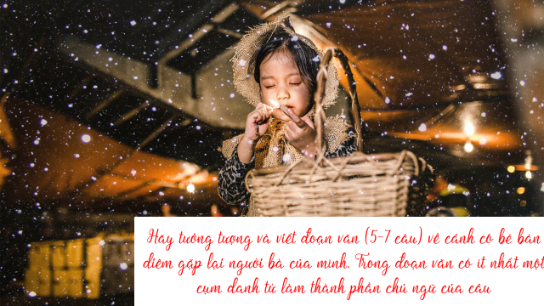
Notes:
Giáo án của Thảo Nguyên 0979818956

Slide 19
Bà dắt tay cô bé bán diêm về trời. Em đã gặp được tất cả các thiên thần bé xíu, xinh xinh. Mỗi thiên thần có một đôi cánh trắng toát, mượt mà đằng sau lưng. Trên tay họ là những chiếc kèn để thổi chào mừng em. Cô bé rất háo hức. Vừa đi, em vừa nhảy chân sáo. Có lẽ lâu lắm rồi, em mới được thực sự là một đứa trẻ như bây giờ. Cổng thiên đường rộng lớn, sáng lên một màu vàng lấp lánh. Nó mở ra một vùng đất rộng mênh mông, tươi đẹp, có biết bao nhiêu là hoa. Cô bé đứng sững lại. Chưa bao giờ em thấy nơi nào tràn ngập màu sắc như thế này. Nước mắt chảy dài trên khuôn mặt em, vì quá hạnh phúc, vì xúc động. Em tiến vào trong thiên đường. Ở đây có rất nhiều người, họ vui vẻ, thân thiện. Em cảm thấy hạnh phúc vô cùng.
Notes:
Giáo án của Thảo Nguyên 0979818956

